Slide 1
CIENCIA Y TECNOLOGÍA · 6.° GRADO · UNIDAD 7 · SESIÓN 01
Retos Bebras 🦫
Soluciones para la docente
🔒 Solo para tu proyección después de que los estudiantes intenten cada desafío.
Fuente: «Los retos del castor #3» · Bebras Perú.

Slide 2
Desafío 1 · El camino más barato · 👤 Individual
Unidad 7 · Sesión 01
Un castor quiere visitar a todos sus amigos en los pueblos A, B, C, D y E en transporte público.
Va a visitar a todos sus amigos en un solo viaje, sin visitar un pueblo más de una vez, y regresando a casa al final del viaje.
El precio de cada camino se muestra con monedas.
Un posible recorrido que cuesta 11 monedas es: Inicio → B → E → A → D → C → Inicio.
🦫 Encuentra un orden de visitas que le cueste al castor la menor cantidad de monedas posible. ¡Puede haber varias soluciones!

Slide 3
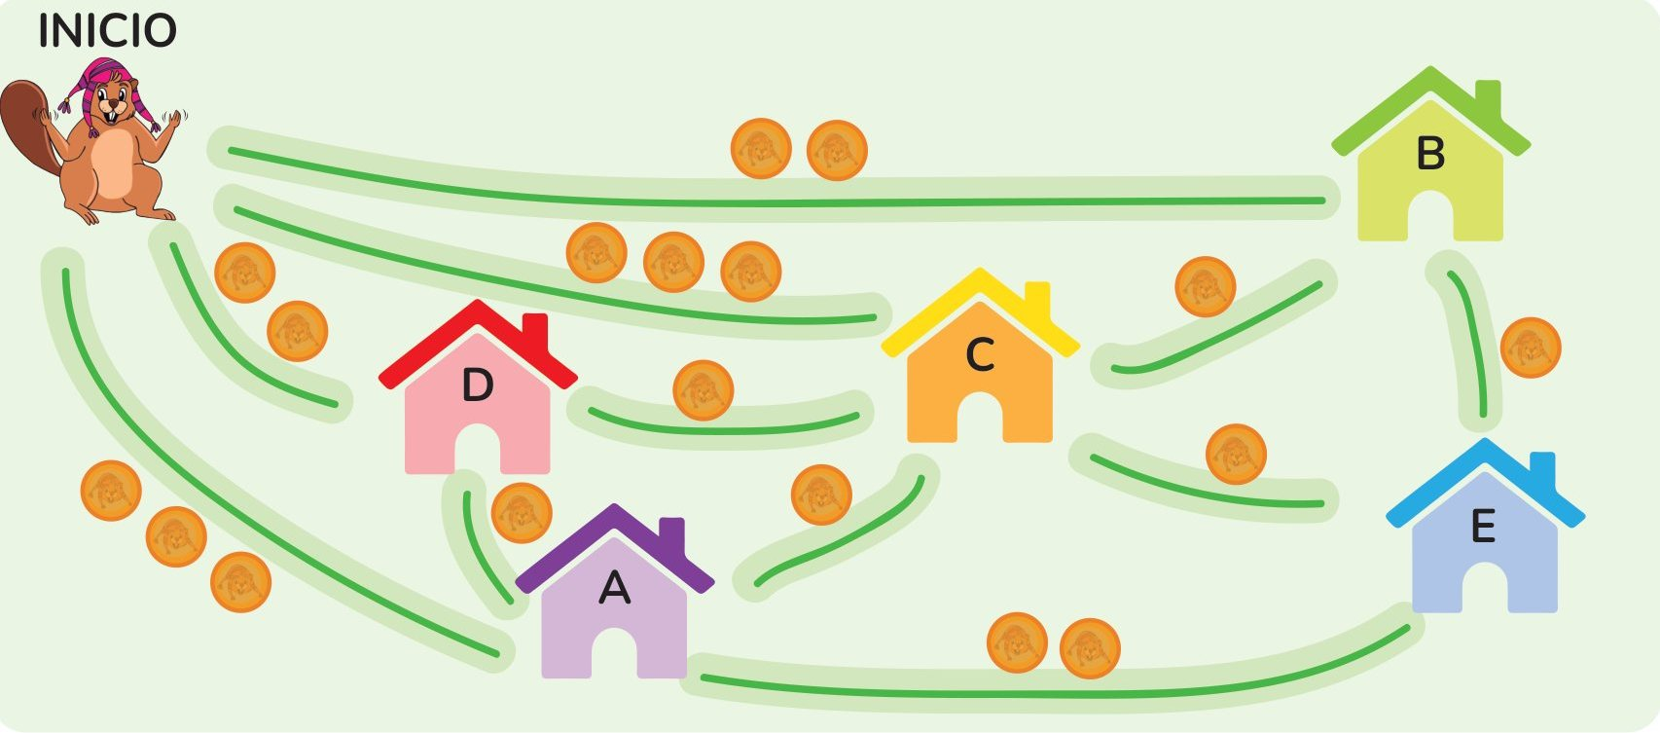
Desafío 1 · El camino más barato · 👤 Individual
Unidad 7 · Sesión 01
🦫 Encuentra un orden de visitas que le cueste al castor la menor cantidad de monedas posible. ¡Puede haber varias soluciones!

Slide 4
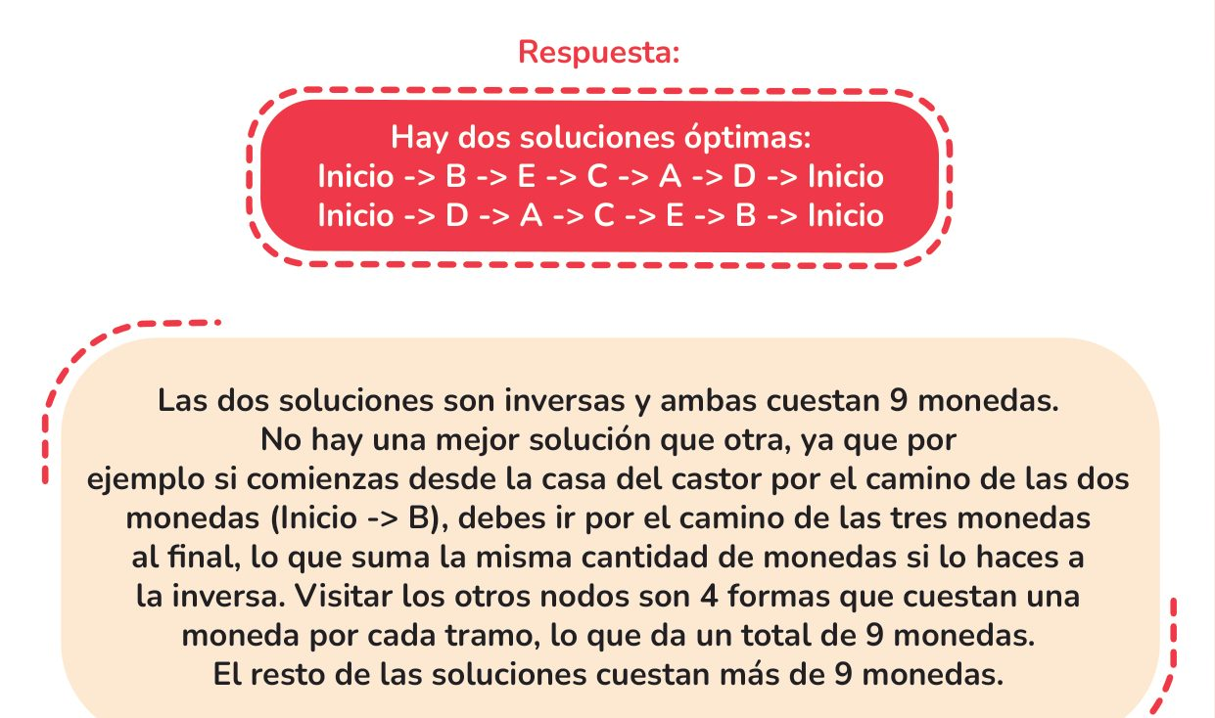
✅ Solución · Desafío 1 · El camino más barato
Unidad 7 · Sesión 01
Cuesta 9 monedas (el mínimo).
Inicio → B → E → C → A → D → Inicio
o al revés: Inicio → D → A → C → E → B → Inicio
💡 ¿Por qué es pensamiento computacional?
Optimización: los pueblos son «nodos» y los caminos «bordes»; buscamos visitar todos una sola vez con el menor costo.
Notes:
Cuesta 9 monedas (el mínimo). Inicio → B → E → C → A → D → Inicio o al revés: Inicio → D → A → C → E → B → Inicio
Optimización: los pueblos son «nodos» y los caminos «bordes»; buscamos visitar todos una sola vez con el menor costo.

Slide 5
Desafío 2 · El ascensor · 👫 En pareja
Unidad 7 · Sesión 01
Un grupo de castores está visitando un parque y quiere tomar el ascensor hasta el mirador.
Pero es tarde y el ascensor solo sube dos veces.
El ascensor tiene una capacidad de carga de 30 kg (cada castor con su equipaje).
🦫 ¿Cómo podemos repartir a los castores entre los dos viajes del ascensor para que suban tantos castores como sea posible?

Slide 6
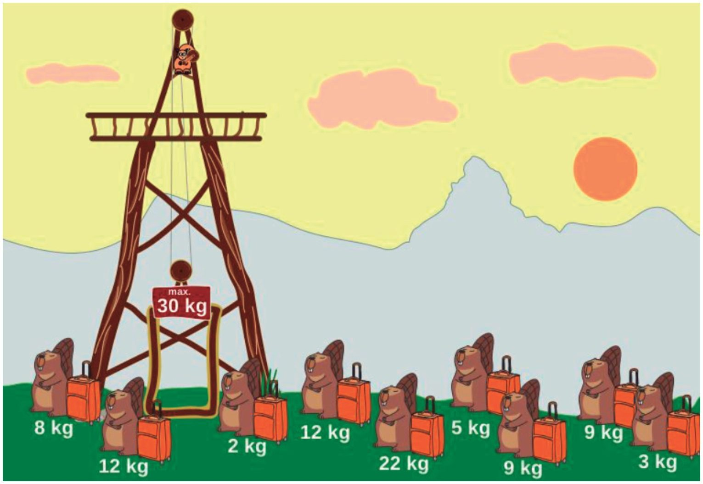
Desafío 2 · El ascensor · 👫 En pareja
Unidad 7 · Sesión 01
🦫 ¿Cómo podemos repartir a los castores entre los dos viajes del ascensor para que suban tantos castores como sea posible?

Slide 7
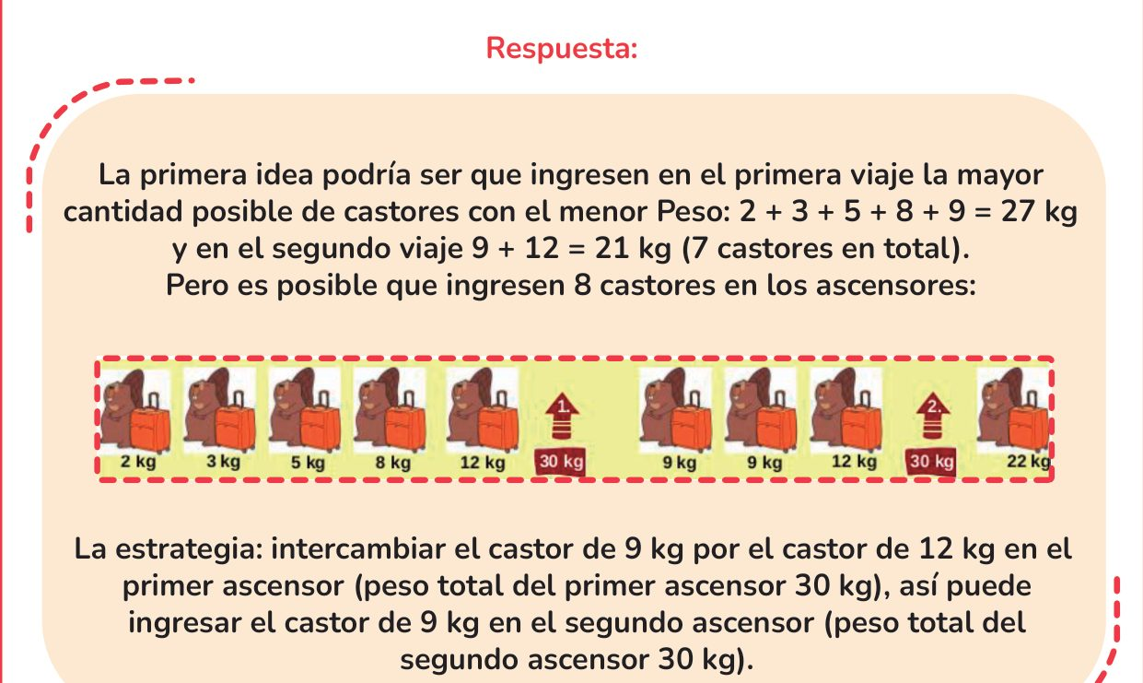
✅ Solución · Desafío 2 · El ascensor
Unidad 7 · Sesión 01
¡Suben 8 castores!
1.er viaje: 2 + 3 + 5 + 8 + 12 = 30 kg
2.° viaje: 9 + 9 + 12 = 30 kg
💡 ¿Por qué es pensamiento computacional?
Heurística: empezamos por los más livianos y luego intercambiamos (el de 9 kg por el de 12 kg) para aprovechar los 30 kg.
Notes:
¡Suben 8 castores! 1.er viaje: 2 + 3 + 5 + 8 + 12 = 30 kg 2.° viaje: 9 + 9 + 12 = 30 kg
Heurística: empezamos por los más livianos y luego intercambiamos (el de 9 kg por el de 12 kg) para aprovechar los 30 kg.

Slide 8
Desafío 3 · El código secreto · 🏫 Toda la clase
Unidad 7 · Sesión 01
José tiene una cueva donde ha escondido todos sus tesoros.
Desafortunadamente, olvidó el código de 3 dígitos de la alarma. Por si acaso, había escrito unas pistas.
🦫 ¿Cuál es el código correcto?

Slide 9
Desafío 3 · El código secreto · 🏫 Toda la clase
Unidad 7 · Sesión 01
Pista 1
1
7
2
Solo uno de estos dígitos es correcto, pero está en la posición incorrecta.
Pista 2
8
5
4
Dos de estos dígitos son correctos, pero están en la posición incorrecta.
Pista 3
9
8
6
Solo uno de estos dígitos es correcto, pero está en la posición incorrecta.
Pista 4
7
5
1
Solo uno de estos dígitos es correcto y está en la posición correcta.
🦫 ¿Cuál es el código correcto? ? ? ?

Slide 10
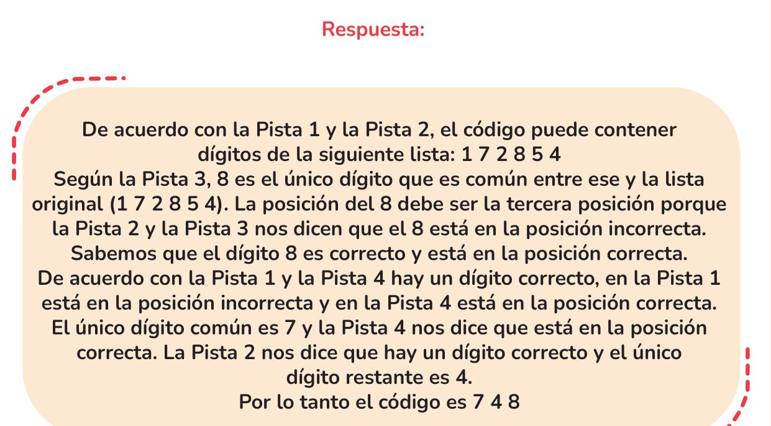
✅ Solución · Desafío 3 · El código secreto
Unidad 7 · Sesión 01
El código es 7 4 8
💡 ¿Por qué es pensamiento computacional?
Lógica: cada pista es una regla que la respuesta debe cumplir. El 8 va 3.°, el 7 va 1.° y el 4 va en medio.
Notes:
El código es 7 4 8
Lógica: cada pista es una regla que la respuesta debe cumplir. El 8 va 3.°, el 7 va 1.° y el 4 va en medio.

Slide 11
🪞 ¿Qué estrategia nos ayudó más?
Probar y comparar · Empezar por lo más fácil · Usar las pistas una por una

